Slide 1
Дипломная работа на тему «Основные тенденции современного фотоискусства»
Автор: ученица 10 класса «А» Кубалова Мария
Руководитель: Малиновская М.В.

Slide 2
Актуальность исследования
Современное искусство очень многогранно, поэтому не всегда понятно. Все чаще фотографы предпочитают натуральным цветам черно-белый фильтр и сепию, старят фотографии, используя опять же разные фильтры. У меня возник вопрос «зачем»? Почему появилась такая странная тенденция? Ведь ранее люди наоборот искали возможность сделать фото цветным. Так почему же сейчас мы видим все чаще черно-белое фото? На данные вопросы я собираюсь ответить в своем исследовании.

Slide 3
Цель исследования
Выявление характерных признаков современного фотоискусства и причин их возникновения

Slide 4
Задачи исследования
Узнать историю фотоискусства
Проанализировать работы фотохудожников
Выявить основные тенденции фотоискусства
Найти литературу
Составить и провести опросы
Проанализировать результаты и проверить выявленные тенденции
Определить причины данных тенденций
Сделать вывод

Slide 5
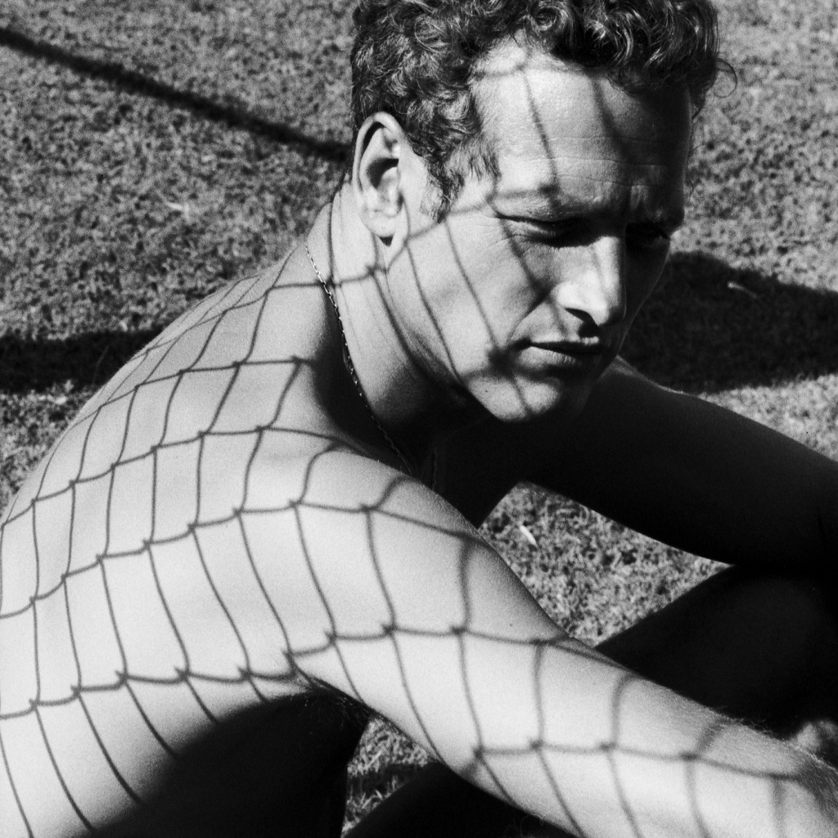
Работы Денниса Хоппера

Slide 6
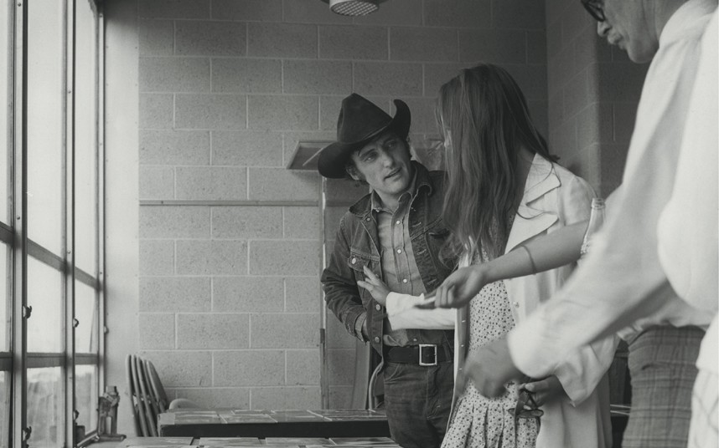

Slide 7
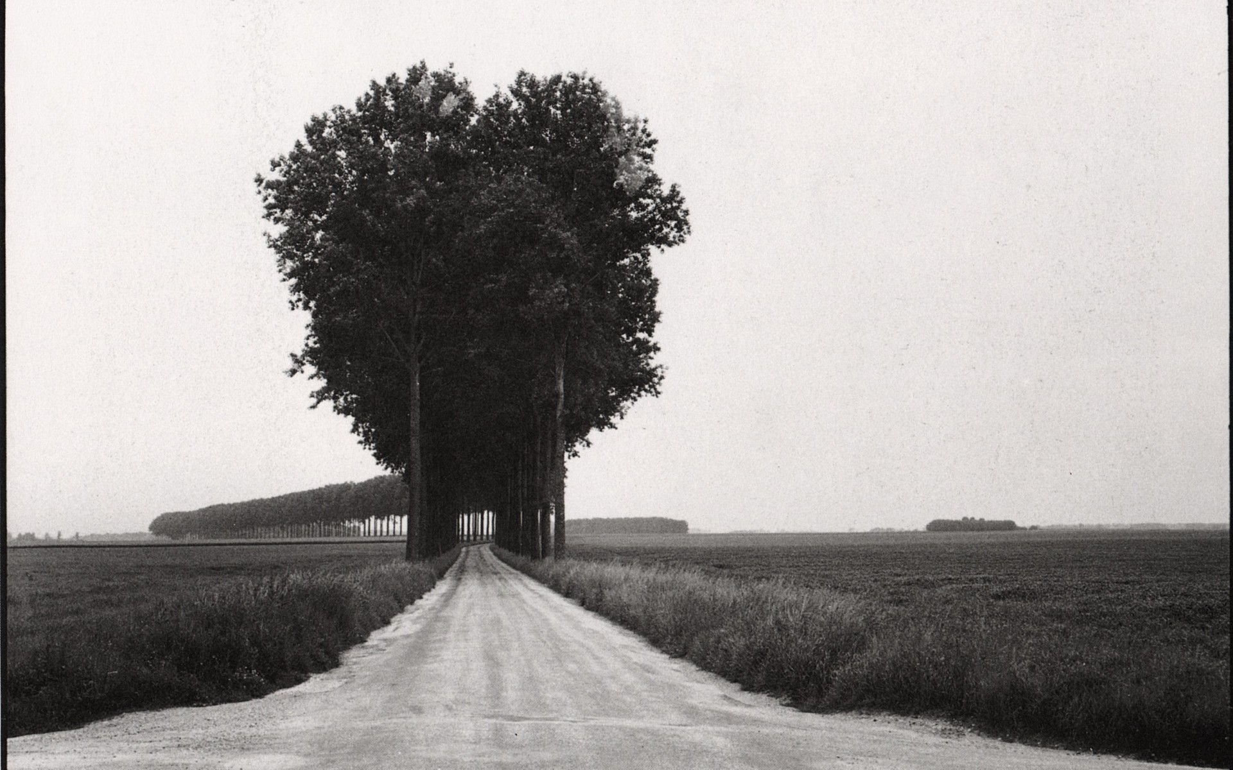
Работы Анри Картье-Брессона

Slide 8
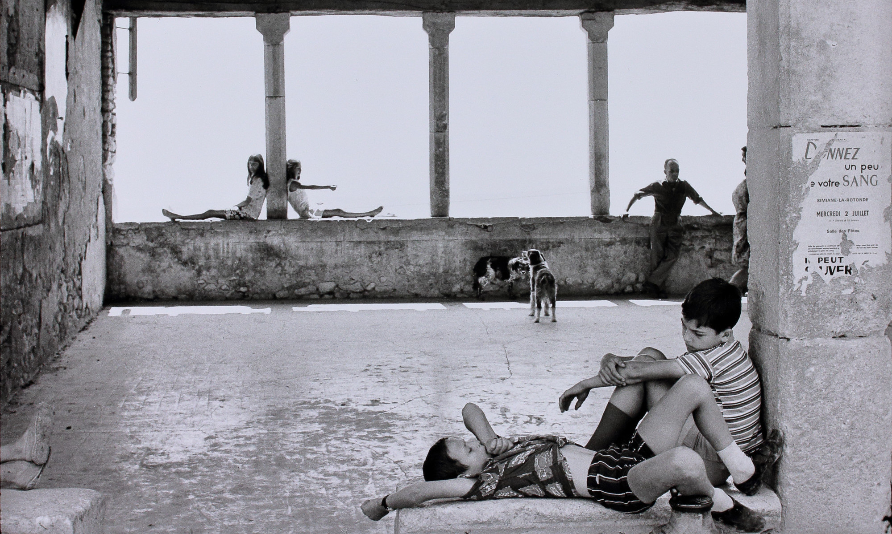

Slide 9
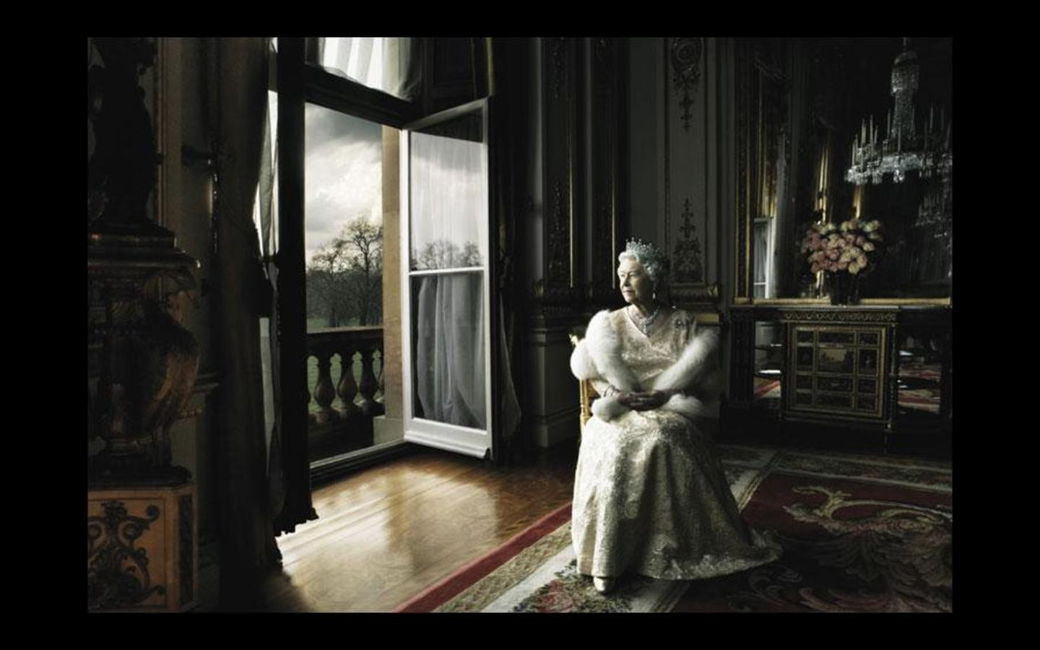
Работы Энни Лейбовиц

Slide 10
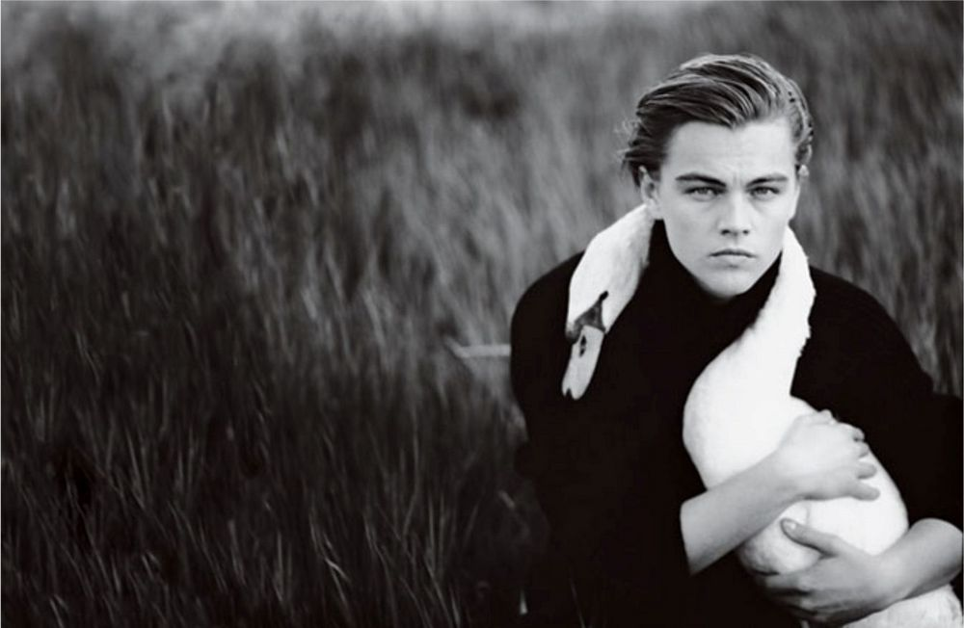

Slide 11
Основные тенденции
Съемка в черно-белом фильтре
Прием контраста света и тени
Наличие размытого фона

Slide 12
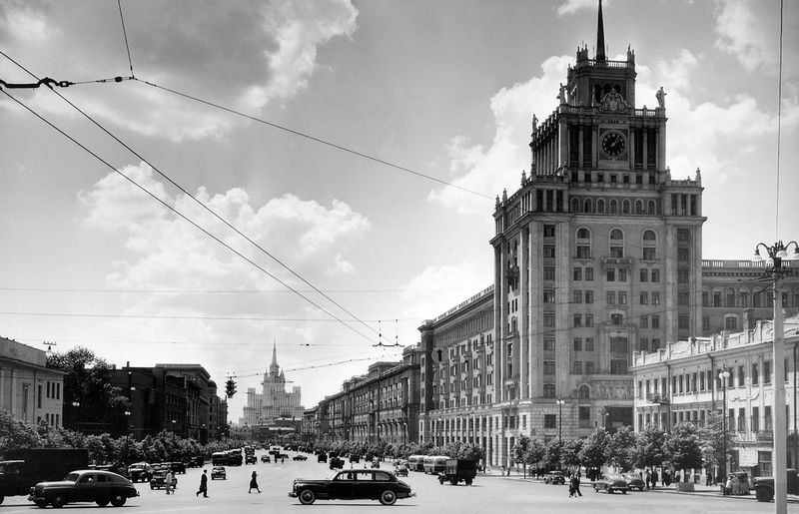
Съемка в черно-белом фильтре
Фотография Наума Грановского

Slide 13
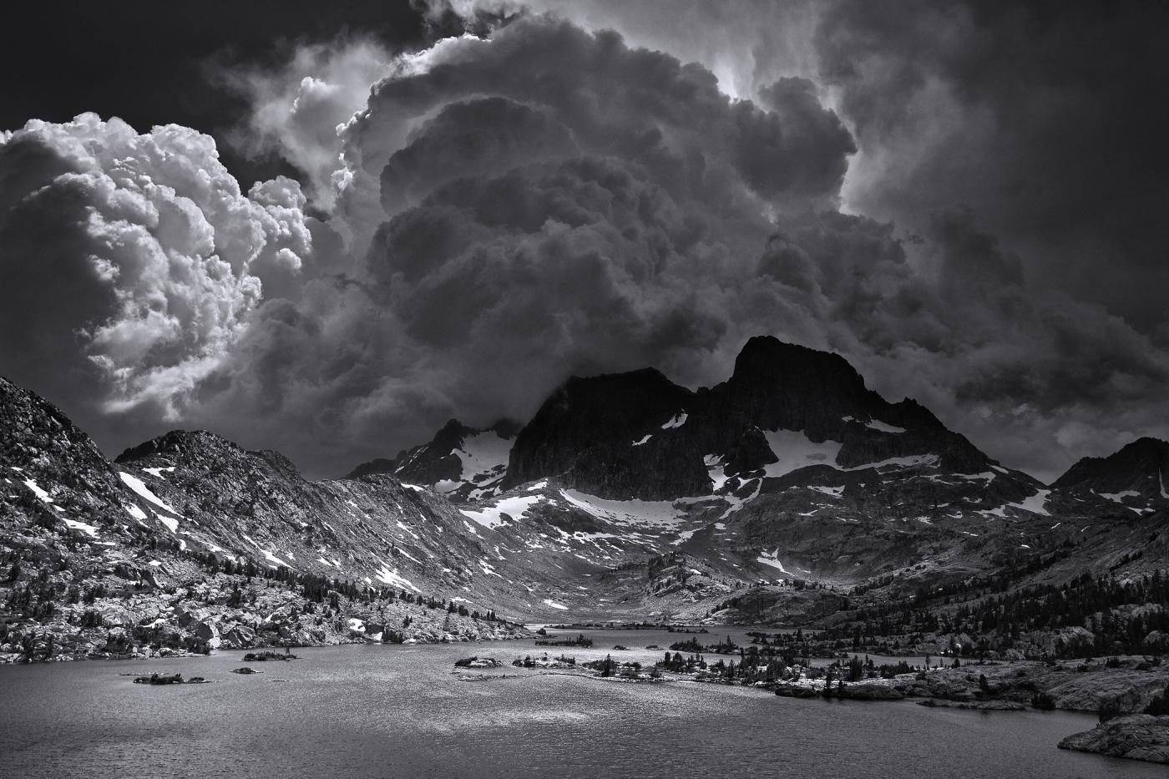
Фотография Анселя Адамса

Slide 14
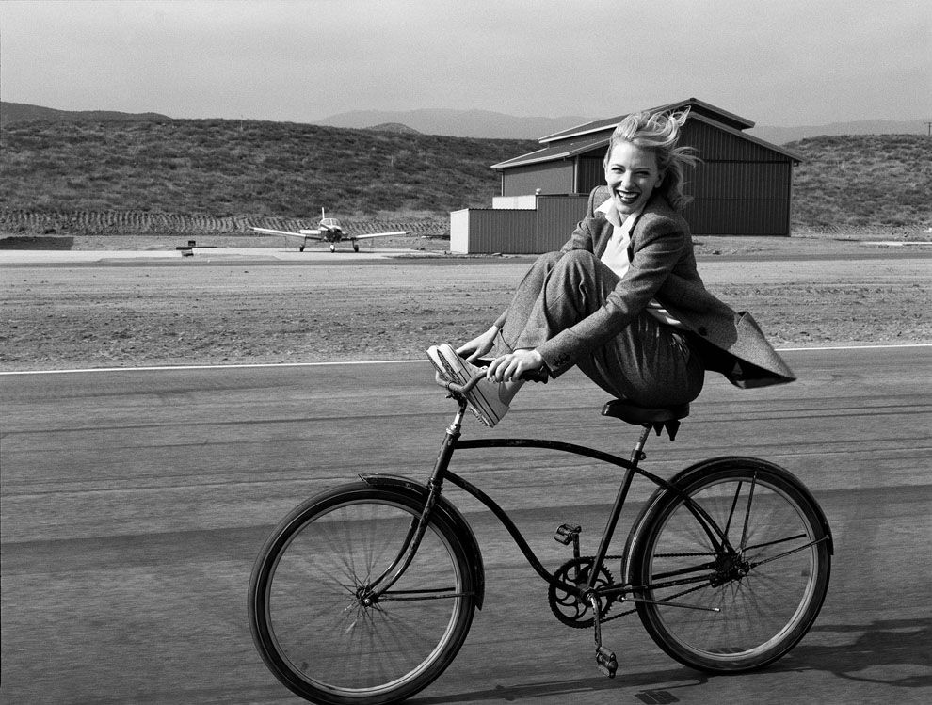
Фотография Энни Лейбовиц

Slide 15
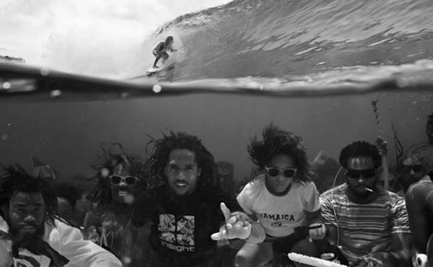
Фотография Дастина Хампереяйя

Slide 16
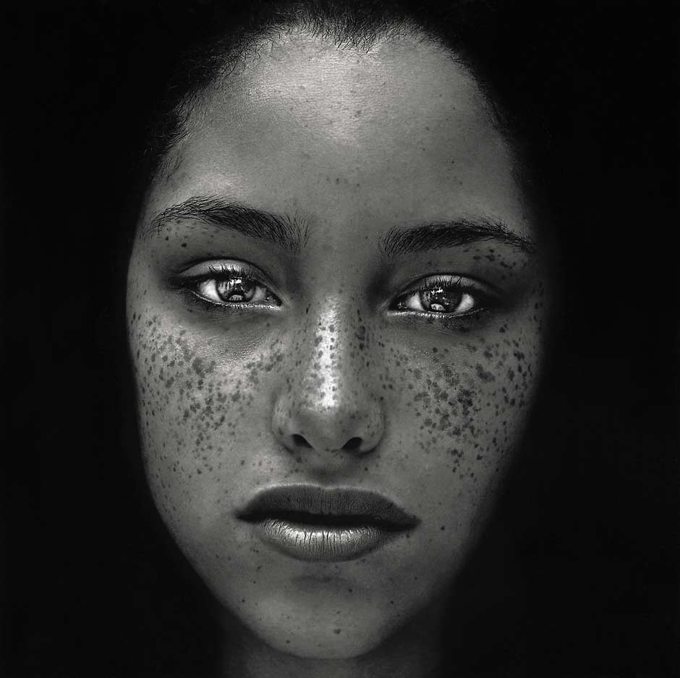
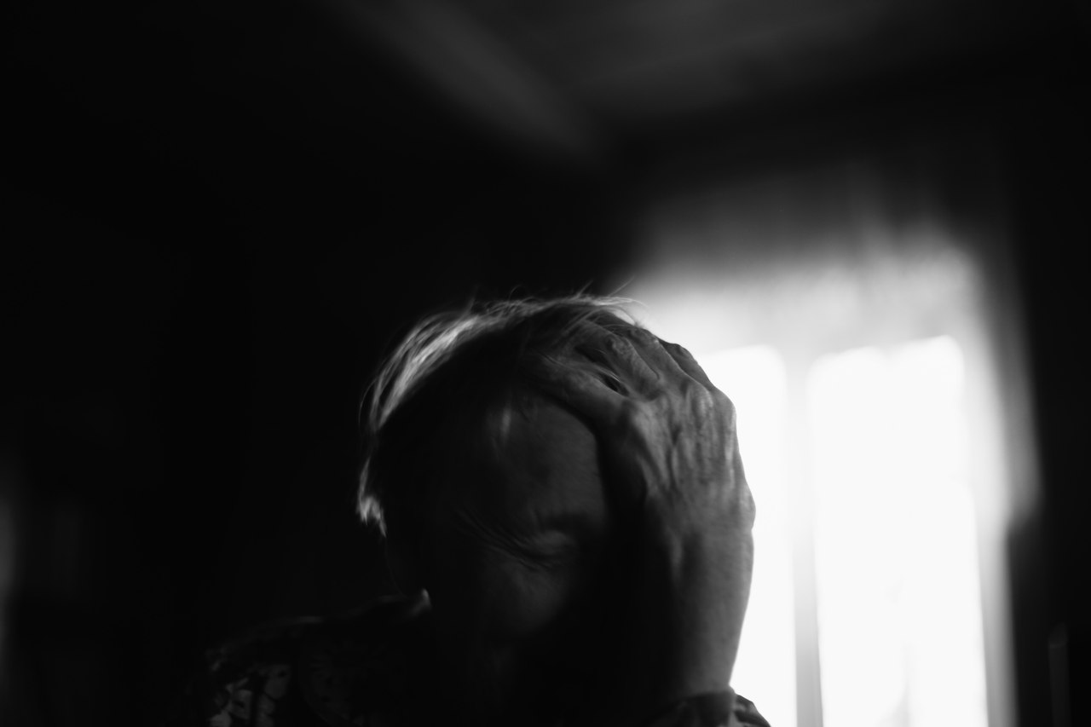
Прием контраста света и тени
Фотография Ирвина Пенна
Фотография Владимира Аверина

Slide 17
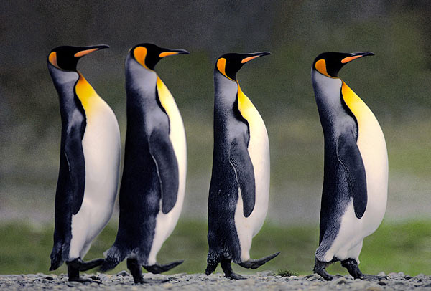
Наличие размытого фона
Фотография Франса Лантинга

Slide 18
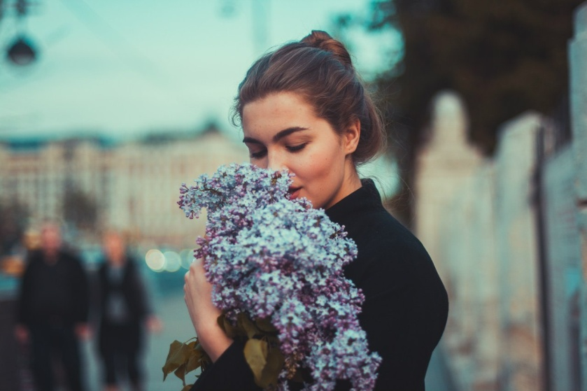
Фотография Виктории Фроловой

Slide 19
Хочу выразить благодарность за помощь в работе над дипломом
моему научному руководителю Марии Владимировне Малиновской, а
также таким фотографам как Владимир Аверин, Полина Глухова,
Виктория Фролова, Полина Быховская и Григорий Баринов.

Slide 20
Спасибо за внимание

